Slide 1

Творческие задания как
средство развития связной речи дошкольников
Филимонова С.М., старший воспитатель МДОАУ «Детский сад № 59 «Ручеёк» г. Орска

Slide 2
СВЯЗНАЯ РЕЧЬ
(ХАРАКТЕРНЫЕ ОСОБЕННОСТИ)
- содержательность (хорошее знание предмета, о котором говорится);
- точность (правдивое изображение окружающей действительности, подбор слов и словосочетаний, наиболее подходящих к данному содержанию);
- логичность (последовательное изложение мыслей);
- ясность (понятность для окружающих);
- правильность, чистота, богатство (разнообразие)
Творчество - определяется как деятельность, в результате которой ребенок
создает новое, оригинальное, проявляя воображение, реализуя свой замысел.
Речевое творчество – это самостоятельная деятельность детей
по построению связных высказываний, вызванных восприятием
произведений литературы, использование детьми разнообразных
выразительных языковых средств, передающих впечатления ребенка от художественной информации.

Slide 3
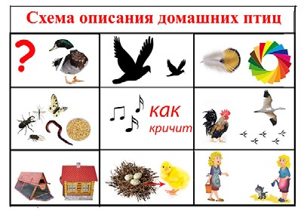
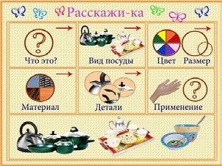
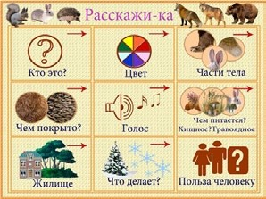
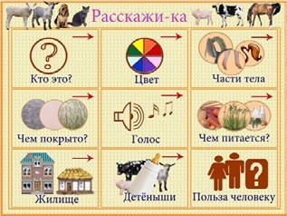
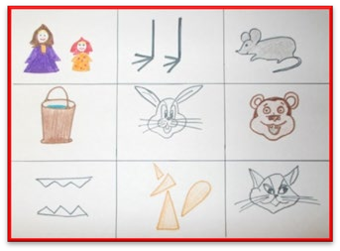
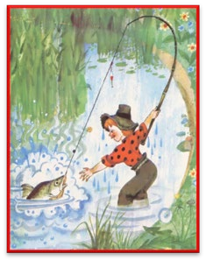
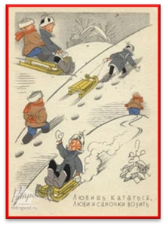
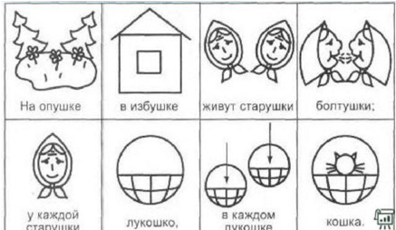
ТВОРЧЕСКИЕ ЗАДАНИЯ КАК СРЕДСТВО РАЗВИТИЯ СВЯЗНОЙ РЕЧИ ДОШКОЛЬНИКОВ
Мнемотехника – это совокупность правил и приёмов, облегчающих процесс запоминания и воспроизведения.
.
Перес
каз…
Составление рассказов по
пословицам и поговоркам
Заучивание сти
хотворений
Мнемотаблицы особенно эффективны при пересказе, составлении рассказов, заучивании стихотворений,

Slide 4
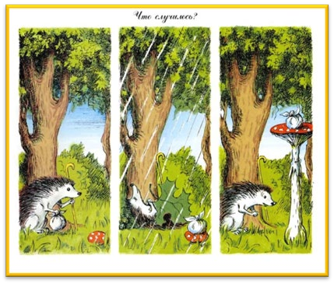
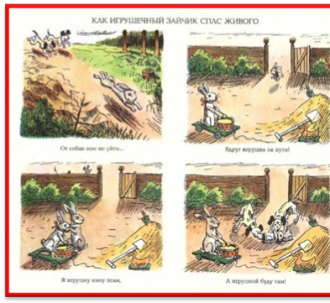
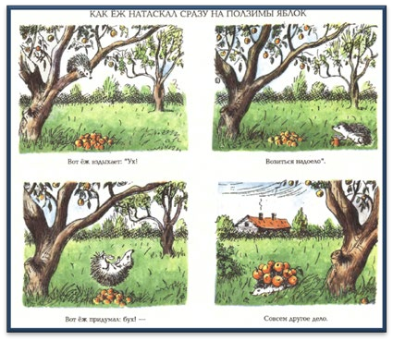
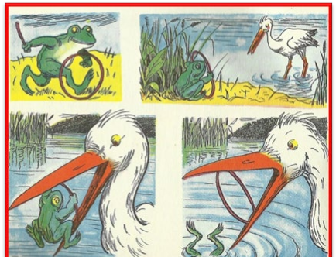
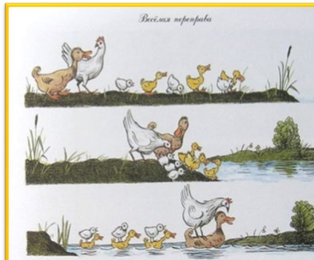
Работа с сюжетными картинками
Картинки с фабульным развитием сюжета
.
Н.Радлов «Рассказы в картинках»

Slide 5
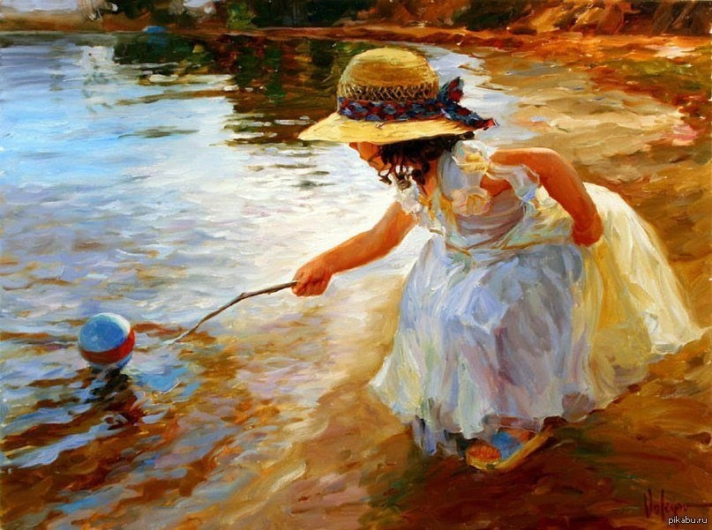
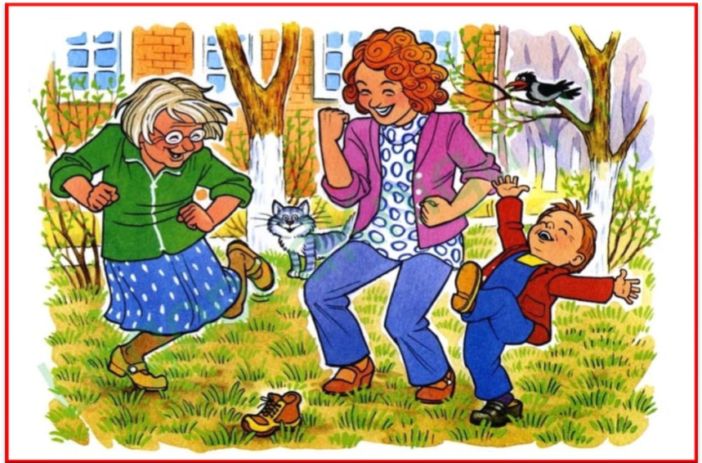
Творческие задания на придумывание, сочинение собственных сказок, рассказов, загадок
Что делает девочка?
.
Составление творческих рассказов
по сюжетной картине

Slide 6
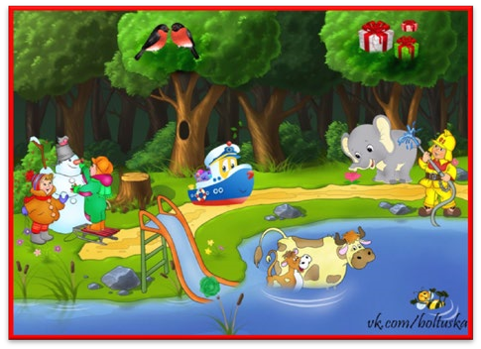
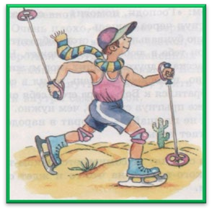
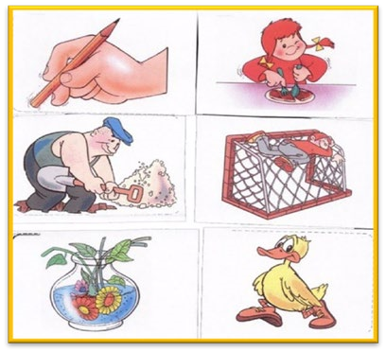
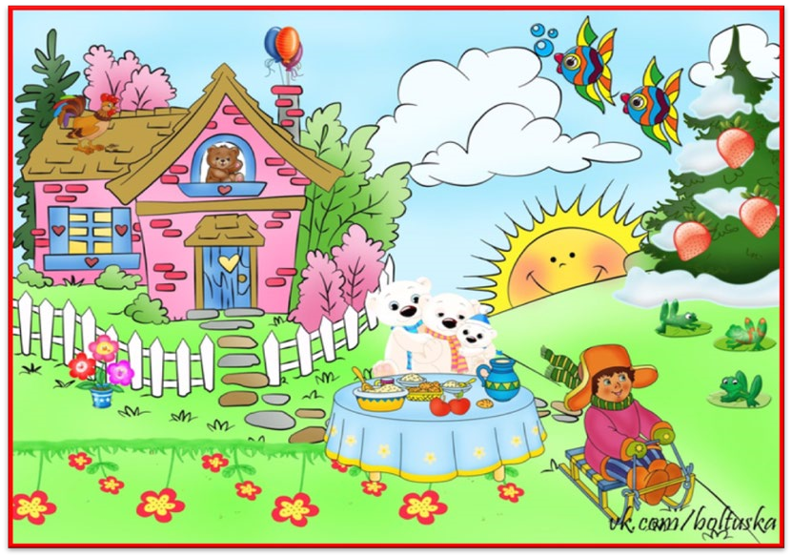
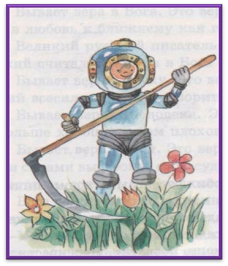
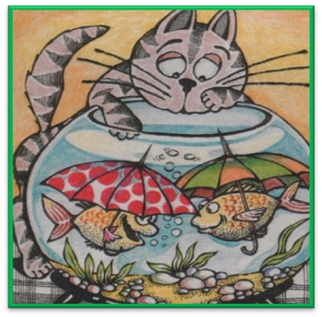
Игры «Что перепутал художник?»
Что перепутал художник?

Slide 7
Словесные игры
Задание «Подумай, что может произойти, если……»
«…дождь будет идти не переставая»
«…люди научатся летать, как птицы»
Задание «Придумывание рассказов, сказок, историй, содержащих заданный набор слов»
Например: светофор, мальчик, санки.
Задание «На что похожи кляксы?
«Придумать персонажей по очертаниям и составить короткий рассказ».
Задание «Определи причину события»
«Утром Дима проснулся раньше обычного»
Задание «Подбери слова» (прилагательные и существительные), соответствующие ощущениям тепла и холода (весны и зимы, утра и вечера и др.).
Примеры ответов. Тепло — лето, солнце, яркий, ласковый, живой.

Slide 8
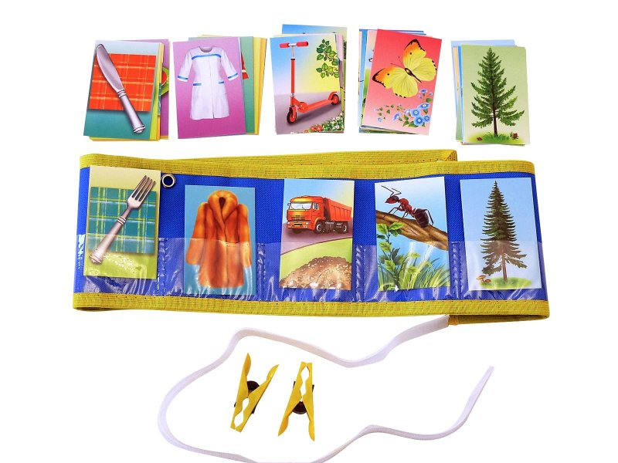
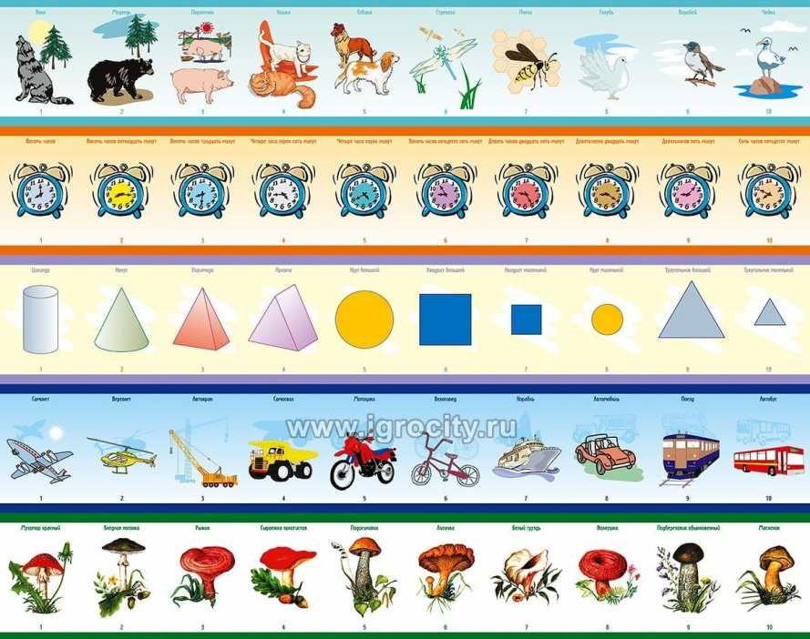
Методы и приёмы ТРИЗ
Игра «Хорошо — плохо» определение хороших и плохих сторон предмета (явления)
Игра «Похожи - непохожи» одна команда высказывает мнение о том, что изображенные объекты непохожи, и называет отличающие их признаки. Другая команда доказывает, что объекты похожи. Игра «Волшебный поясок» (версия «ДА-НЕТ» учит точно задавать вопросы и попутно развивает другие интеллектуальные умения

Slide 9
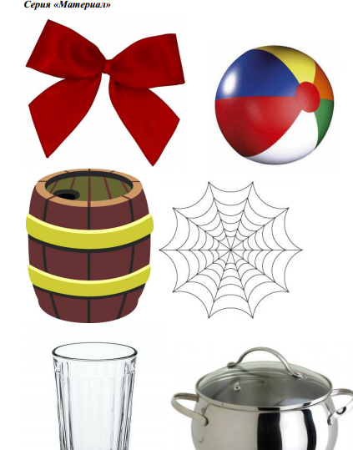
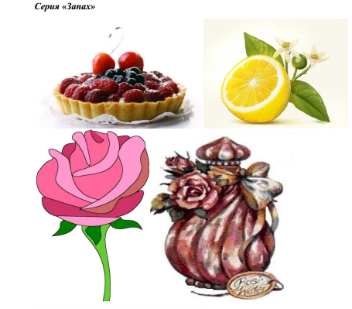
Игра «Чудесные вещи» (автор Белоусова Л.Е. придумать и описать новый объект с необычными свойствами
Варианты свойств: запах, материал, способ передвижения, звук, температура, размер.

Slide 10
СПАСИБО ЗА ВНИМАНИЕ

